Slide 1
Комитет по образованию г.Мурманска
МАУ ДО г. Мурманска
Дом детского творчества им. А.Бредова
Учебное занятие по теме:
«Гвоздики в подарок ветерану»
Мастерская
«Художественные ремесла»
Раздел программы: «Бумажная скульптура; цветы из гофрированной бумаги
Педагог: Делий Ирина Николаевна
2021

Slide 2
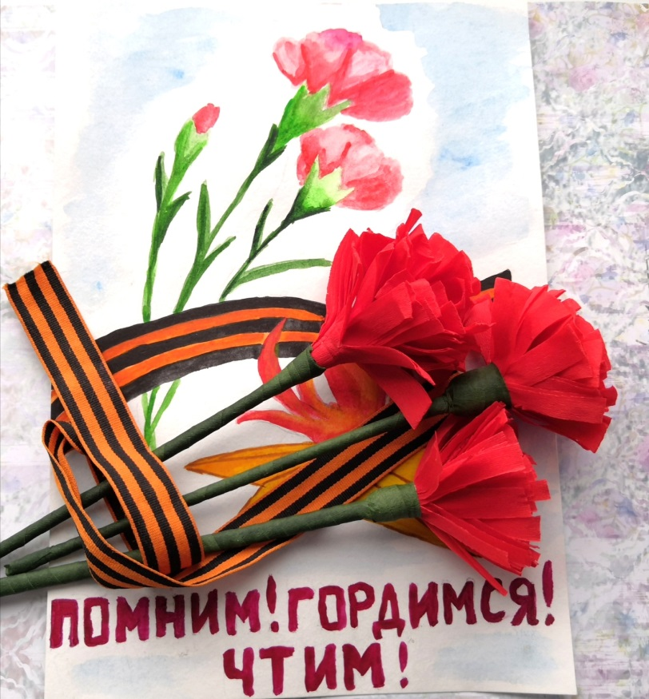
Цель и задачи учебного занятия
Цель - сохранения исторической памяти через приобщение обучающихся к творческой деятельности при создании предметов декоративно-прикладного искусства.
Учить выполнять гвоздики из креповой бумаги, освоить технологию цветка.
Развивать творческие способности обучающихся.
Воспитывать патриотическую и историческую грамотность через изготовление подарка ветерану.

Slide 3
Происхождение гвоздик
Почему гвоздику назвали гвоздикой? С латыни ее название (Dianthus) можно перевести как "божественный цветок". Мифы гласят, что она - любимица древнегреческого бога Зевса.
Появление гвоздики связывают с именем Людовика Святого. Ее привезли из крестовых походов военные, которые осаждали Тунис.
Воины верили, что гвоздика способна творить чудеса, и носили цветы в качестве оберега.
В современной истории гвоздика символизируется как «цветок огня», «цветок борьбы».
В нашей стране чаще всего гвоздика - гостья у Вечного огня.
Эти цветы обычно дарят ветеранам на День Победы.

Slide 4
Материалы и необходимые инструменты для создания гвоздик из креповой бумаги

Slide 5
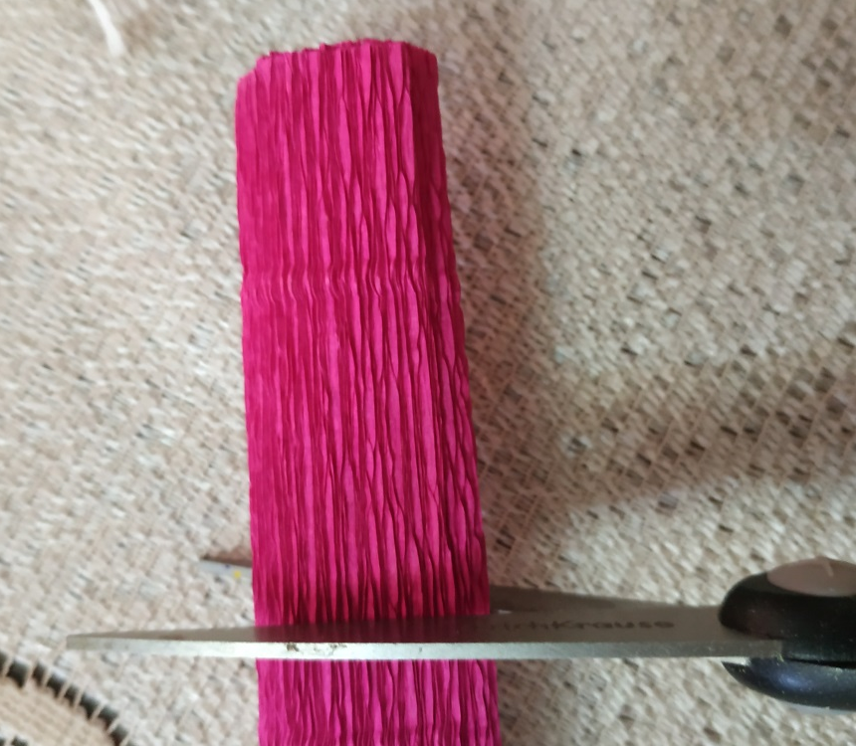
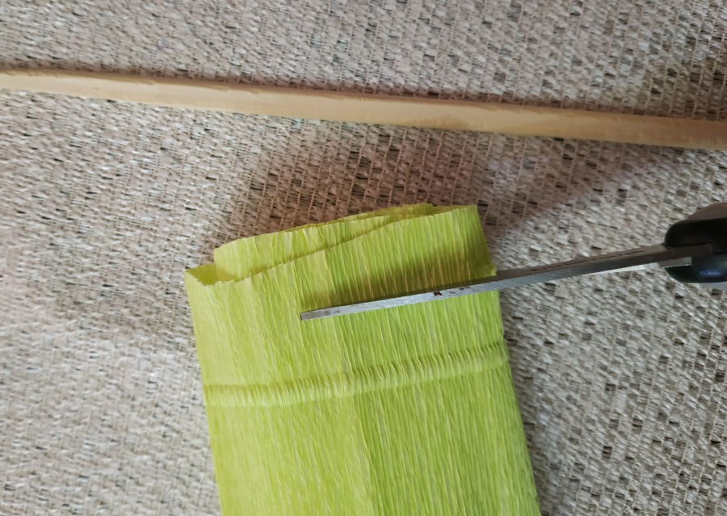
Подготовка материалов к основной работе
От зеленой бумаги отрезаем 1см ,
от цветной – 5 – 6 см.

Slide 6
1.этап. Выполнение стебля цветка. Обкручивание шпажки или проволоки зеленой бумагой

Slide 7
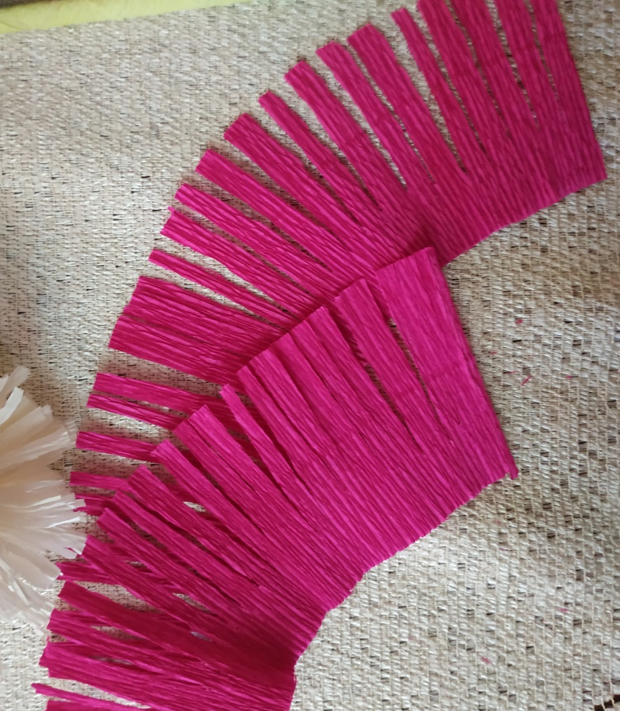
2 этап : Выполнение основы венчика цветка. Нарезка полосы цветной бумаги и приклеивание к стеблю

Slide 8
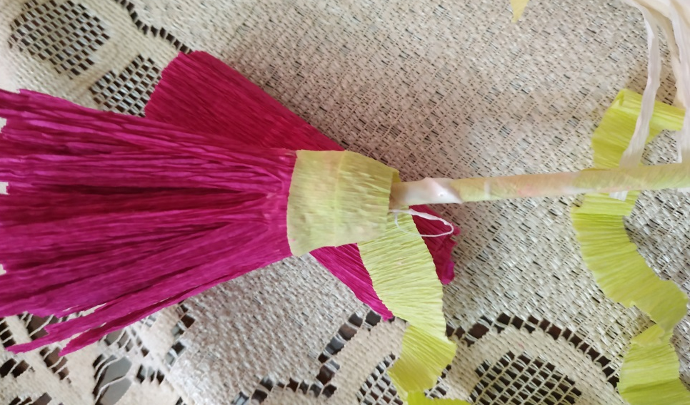
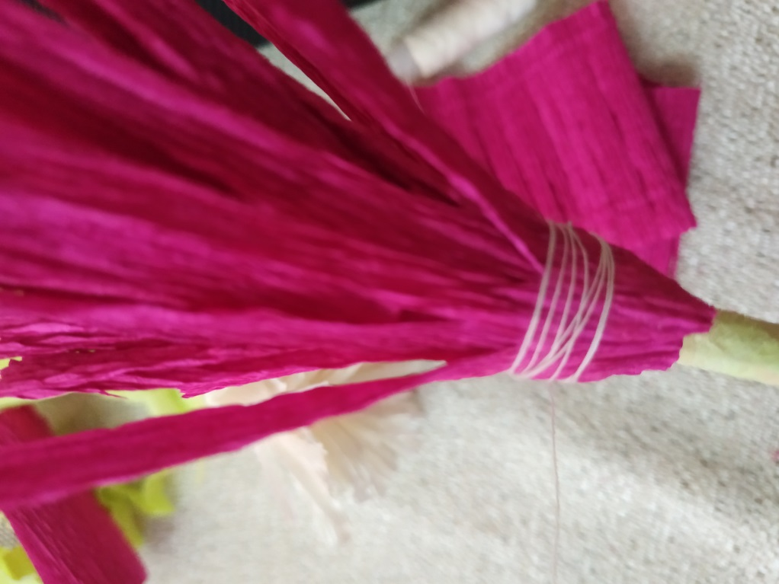
1. Закрепление венчика цветка с помощью ниток.
2. Выполнение чашелистика с помощью зеленой бумаги.
2
1

Slide 9
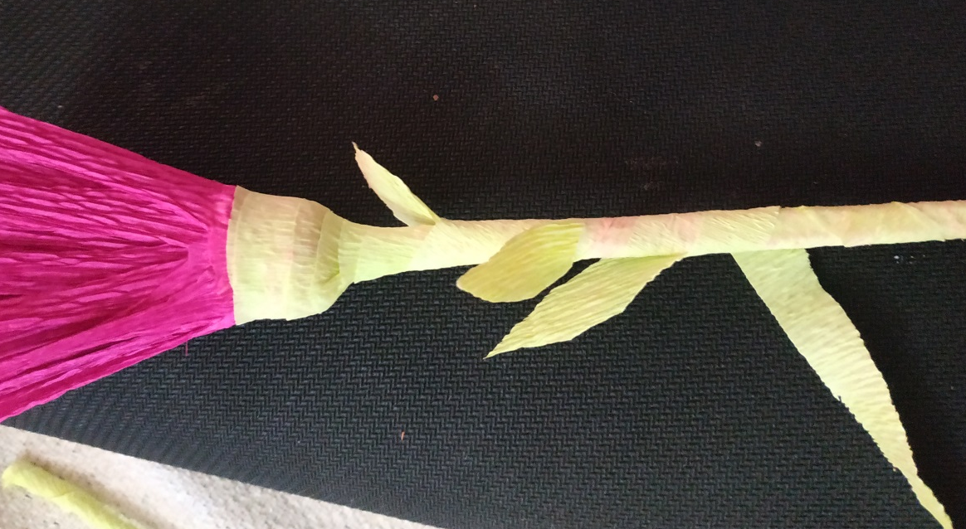
3 этап: Выполнение листьев, приклеивание их к стеблю.
1. Вырезаем листья из зеленой бумаги.
2. Слегка растягиваем, придавая форму.
3. Располагаем на стебле.

Slide 10
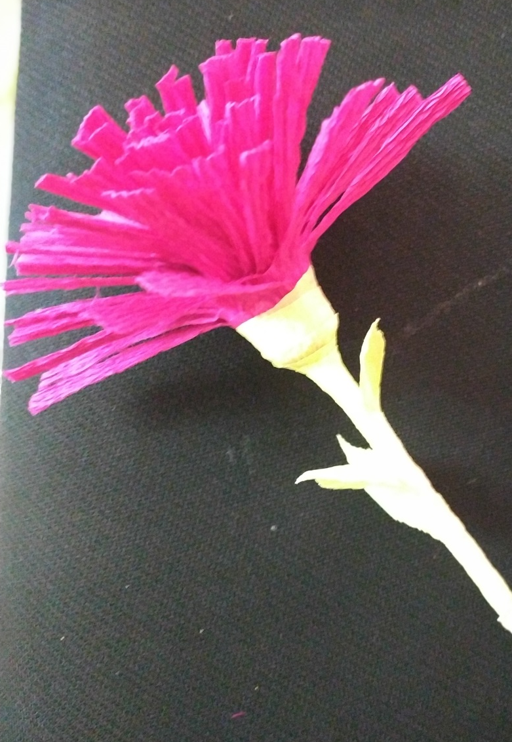
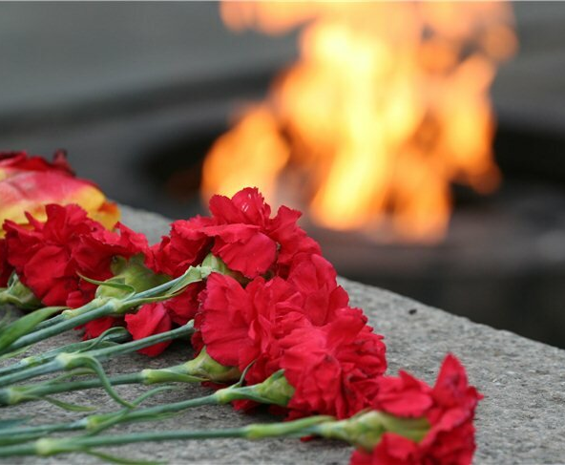
Готовый цветок

Slide 11
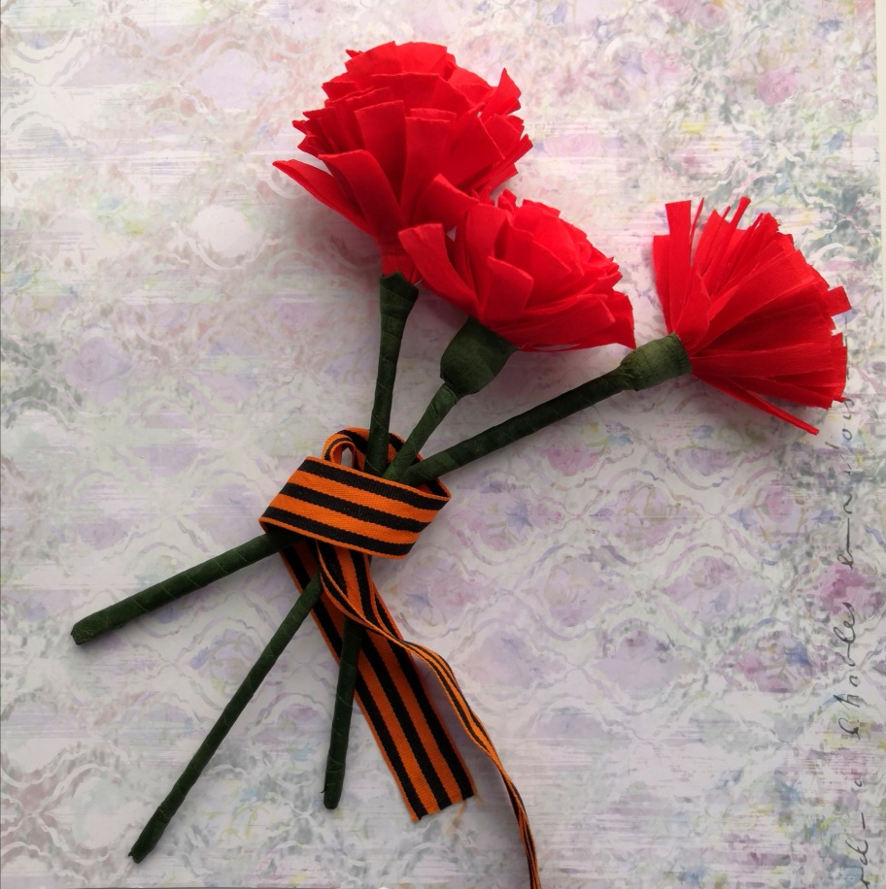
Работы обучающихся
Пшеничникова Ульяна

Slide 12
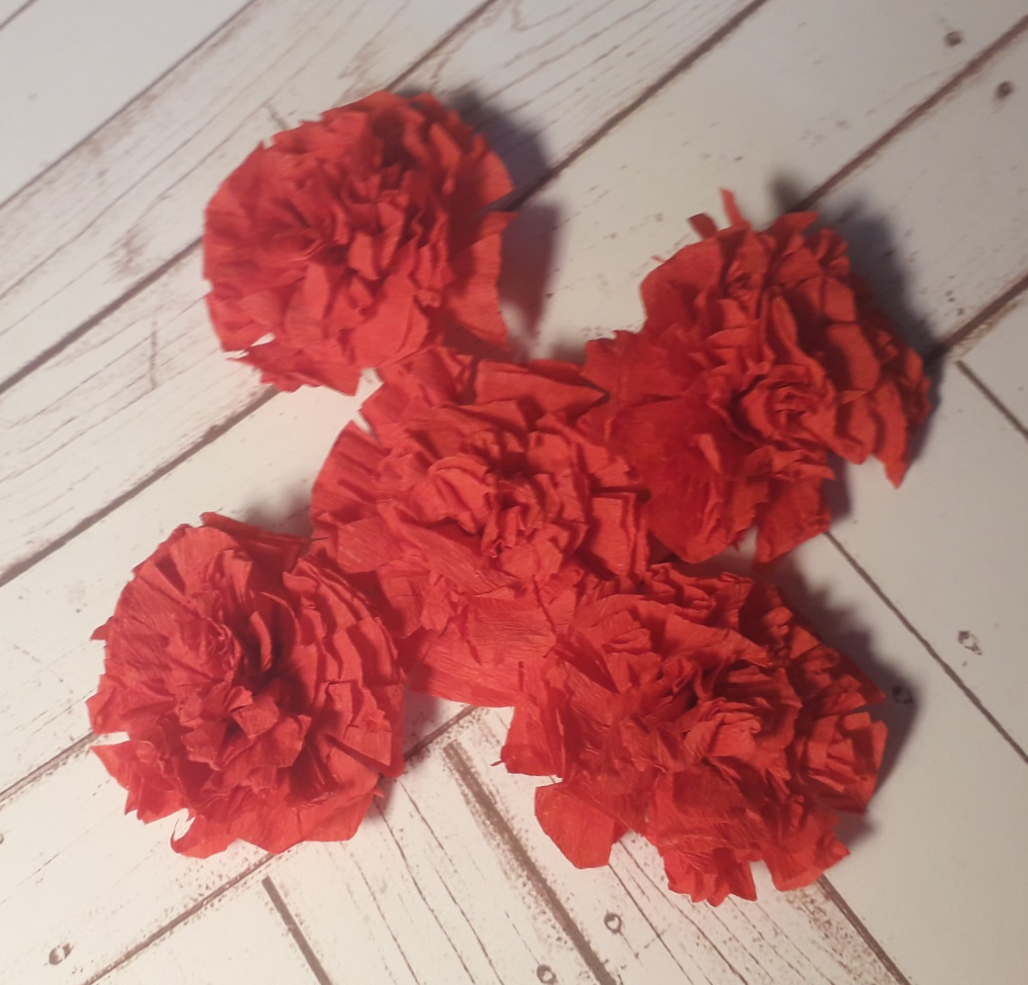
Дубровская Вероника
Моренко Софья

Slide 13
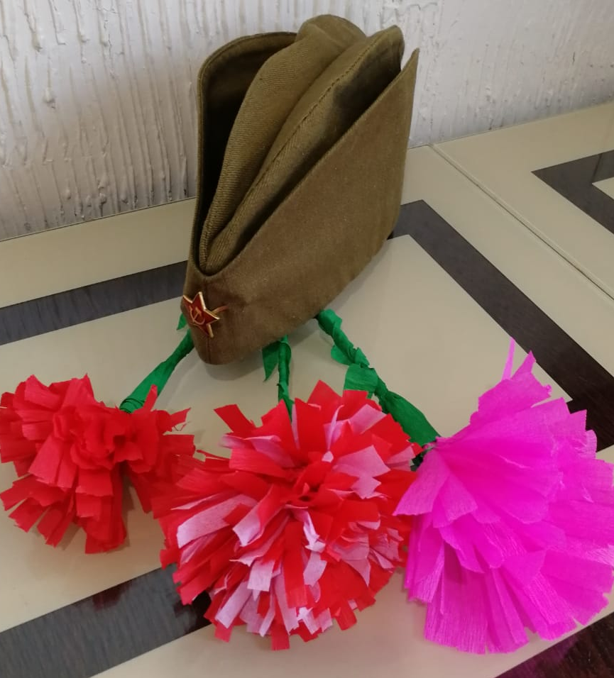
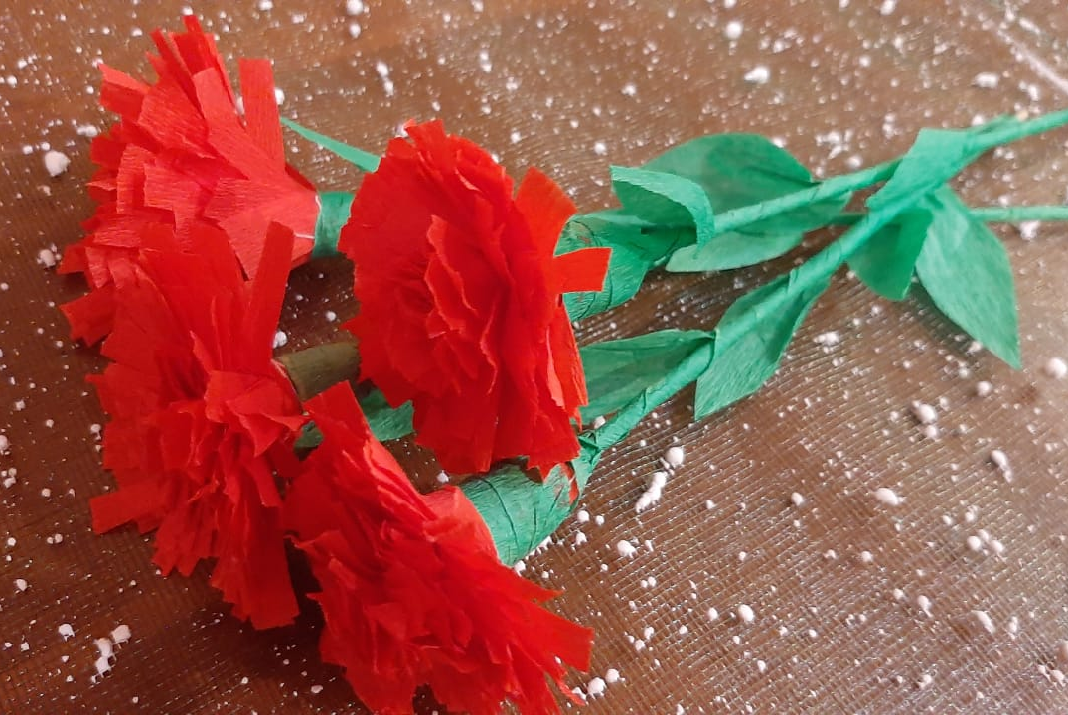
Добрякова Алиса
Камышан Лада

Slide 14
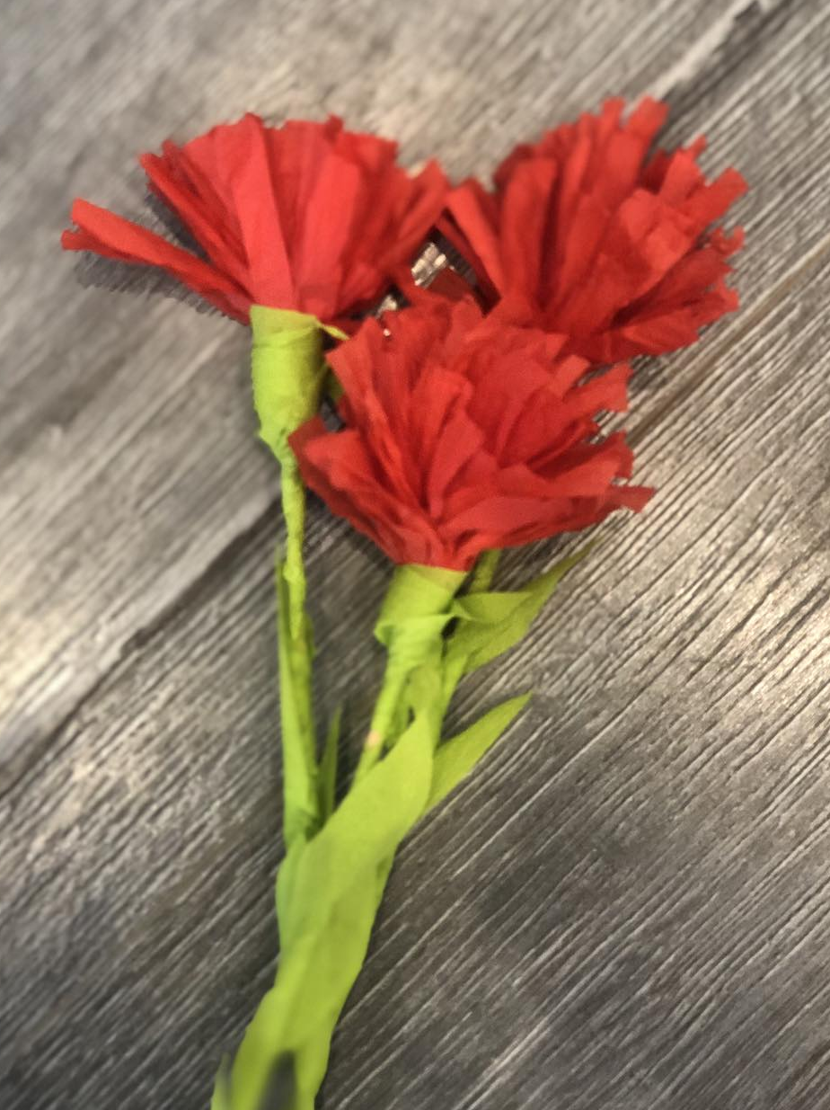
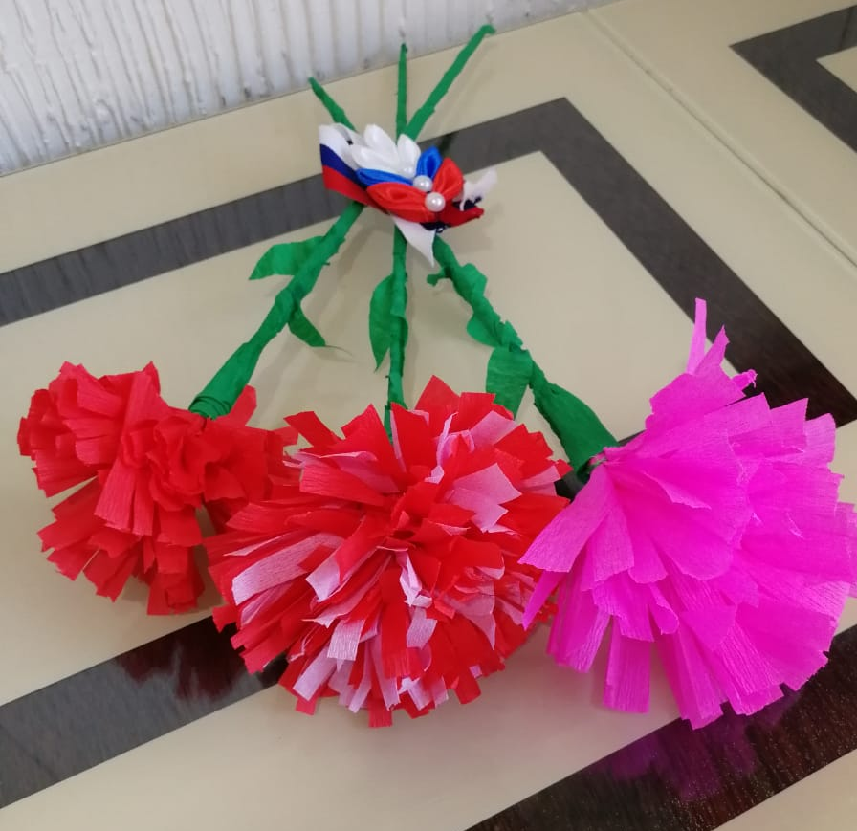
Дорохина Варя
Добрякова Алиса

Slide 15
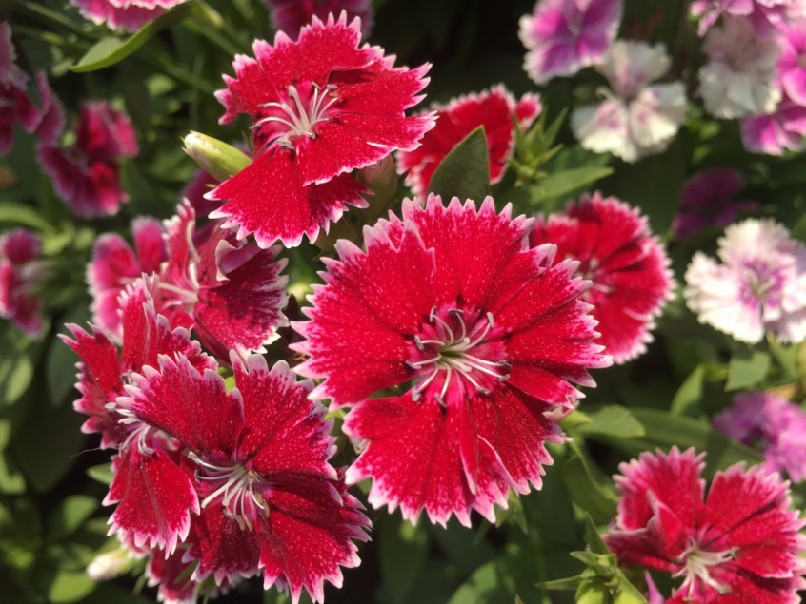
Список литературы
Гвоздика – мифы, легенды, история происхождения. https://mifflow.ru/gvozdika.html
Долженко, Г.И. 100 поделок из бумаги [Текст] / Г.И.Долженко; худож.:А.Ю. Долбишева. – Ярославль: академия развития, 2011. – 144 с., ил. – (Умелые руки).
Почему гвоздику назвали гвоздикой: история названия и интересные факты. https://fb-ru.turbopages.org/fb.ru/s/article/353414/pochemu-gvozdiku-nazvali-gvozdikoy-istoriya-nazvaniya-i-interesnyie-faktyi

